Slide 1
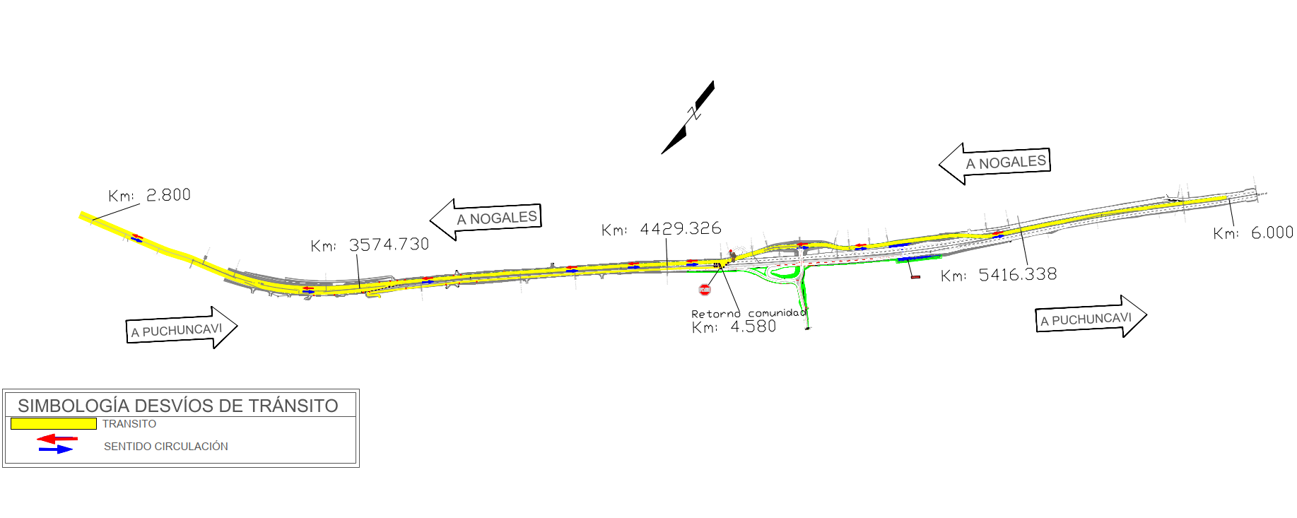
DESVIO DE TRÁNSITO EN RUTA F-20 SECTOR FUNDO EL CARMEN.
Informativo
06 de noviembre de 2025
La Sociedad Concesionaria Nuevo Camino Nogales-Puchuncaví Informa del Desvío de Tránsito en Ruta F-20 en Sector Fundo El Carmen, por trabajos que son fundamental para mejorar la conectividad de la zona y optimizar los tiempos de traslado.
Esta actividad se llevará a cabo desde semana del 10 de noviembre hasta finales del mes de diciembre del presente año, en horario de 24 horas.
Este desvío regulado será realizado según lo que muestra la siguiente imagen:
Agradecemos su comprensión y paciencia durante este proceso de construcción.
Para más información:
600 006 2005 | www.nogalespuchuncavi.cl | @CaminoNP

